Slide 1
Развитие критического мышления через чтение и письмо
РКМЧП

Slide 2
Технология возникла в 80-е годы XX столетия в США.
В России известна с конца 90-х годов.

Slide 3
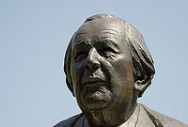
Жан Пиаже (1896 – 1980гг)

Slide 4
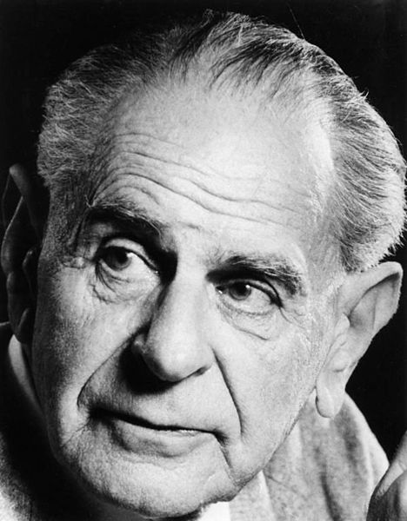
Карл Раймунд Поппер
(1902 – 1994гг.)

Slide 5
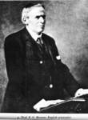
Эдвард Гранвилл Браун
(1862 – 1926гг)

Slide 6
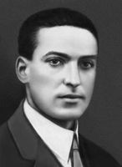
Лев Семенович Выготский
(1896 – 1934гг)

Slide 7
Предшествующие теории и учения
Их переработка К. Мередитом, Ч. Темплом, Джинни Стилл
РКМЧП

Slide 8
Технология решает задачи:
активизации школьников;
культуры письма: формирования навыков написания текстов различных жанров;
информационной грамотности: развития способности к самостоятельной аналитической и оценочной работе с информацией любой сложности;
социальной компетентности: формирования коммуникативных навыков и ответственности за знания.

Slide 9
Основные идеи:
- Дети от природы любознательны, они хотят познавать мир, способны задавать серьезные вопросы и выдвигать оригинальные идеи.
- Роль учителя – быть вдумчивым помощником, стимулируя учащихся к неустанному познанию и помогая им сформировать навыки продуктивного мышления.

Slide 10

Критическое мышление формируется, прежде всего, в дискуссии, письменных работах и активной работе с текстами.
Существует неразрывная связь между развитием мыслительных навыков и формированием демократического гражданского сознания.

Slide 11
Что такое критическое мышление?
Думать критически означает проявлять любознательность и использовать исследовательские методы: ставить перед собой вопросы, осуществлять планомерный поиск ответов.
Критическое мышление предполагает вежливый скептицизм, сомнение в общепризнанных истинах, постоянный вопрос: «А что если?...». Критическое мышление означает выработку точки зрения по определенному вопросу и способность отстоять эту точку зрения логическими доводами.

